Slide 1


乒 乓 球
竞 赛 组 织 （抽 签）

Slide 2
(一)种子
1、确定种子的目的
平均分布，避理免过早相遇，使名次产生得更合。
规则3.6.2.1“以使他们在比赛进行到较后轮次时相遇”。

Slide 3
2、确定种子的原则
按成绩（排名）决定
规则3.6.2.5“排列种子应按国际乒联最新公布的排名表为准”。

Slide 4
3、确定种子的依据
团体：上届成绩
规则3.6.2.4“每一协会排名最高的
队才有资格按排名被列为种子”
单项：
单打 优秀运动员排名
规则3.6.2.5
双打 原配对成绩
新配对
规则3.6.3.2—3.6.3.8

Slide 5
协会的报名
规则3.6.3.2“各协会应按技术水平由强到弱排列其报名运动员和双打配对的顺序，并应与种子排名表的顺序一致”。若不一致，抽签时应按种子排名表予以调整。

Slide 6
4、种子的数量
团体（循环赛）：按分组数决定，一般每组1－2
名。
单项（淘汰赛）：2的幂，按参赛人数决定。
第一轮人（对）数
（轮空的运动员也是参加第一轮比赛的运动员）
小于 25——2或4名
25至48——4或8名
49至96——8或16名
大于 96——16或32名
世界锦标赛按位置数，均取上限。

Slide 7
5、种子位置
规则3.6.2.3
1号种子－上半区顶部
2号种子－下半区底部
3～4号种子－上半区底部和下半区顶部
5～８号种子－单数1/4区的底部和双数1/4区的
顶部
９～16号种子－单数1/8区的底部和双数1/8区的
顶部
17～32号种子－单数1/16区的底部和双数1/16区
的顶部

Slide 8
“跟种子”方法
（64号位，8个种子）
1号位： 1号种子位置
16号位：8号种子位置
17号位：5号种子位置
32号位：4号种子位置
33号位：3号种子位置
48号位：6号种子位置
49号位：7号种子位置
64号位：2号种子位置

Slide 9
（二）轮空
1、定义
未安排运动员的号码位置
2、目的
位置数多于参赛人（对）数，第一轮安排“轮空”位置，使第二轮运动员数是2的幂。
规则3.6.1.1.1“如果位置数多于已接纳的报名人数，第一轮应设置足够的轮空位置以补足所需位置数目”。

Slide 10
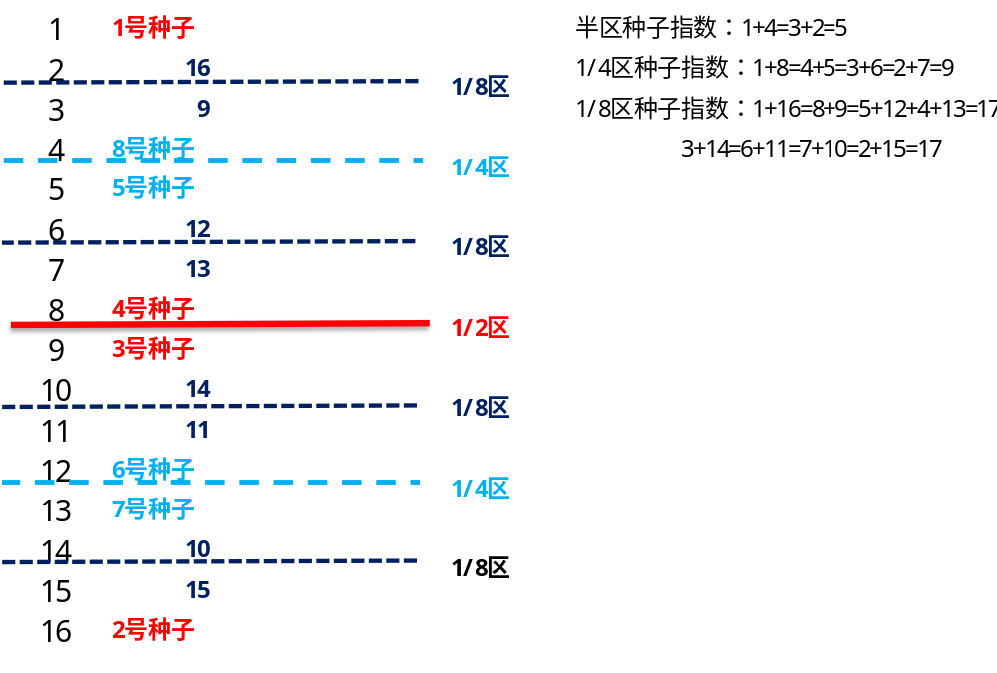
指数相等计算种子位置
P110页

Slide 11
3、原则：
(1)均匀分布
规则3.6.1.2“轮空位置在第一轮中尽可能均匀分布”。
(2)种子优先
规则3.6.1.2“轮空位置应按照种子排列先后次序安排”。
（一批种子中不强调种子的先后，只能强调轮空尽可能均匀分布）

Slide 12
4、数量
轮空数＝位置数－参赛运动员数
5、位置
种子位置号码单数＋1
种子位置号码双数－1

Slide 13
国内常见办法：
“跟种子”与“轮空”位置号
1 1号种子位置 2 第1个轮空
16 8号种子位置 15 第8个轮空
17 5号种子位置 18 第5个轮空
32 4号种子位置 31 第4个轮空
33 3号种子位置 34 第3个轮空
48 6号种子位置 47 第6个轮空
49 7号种子位置 50 第7个轮空
64 2号种子位置 63 第2个轮空

Slide 14
′9个轮空位置显示
位置数 |  | 轮空位
1
2
3
4
5
6
7
8
9
10
11
12
13
14
15
16
17
18
19
20
21
22
23
24
25
26
27
28
29
30
31
32
1
9
8
5
4
3
6
7
2

Slide 15
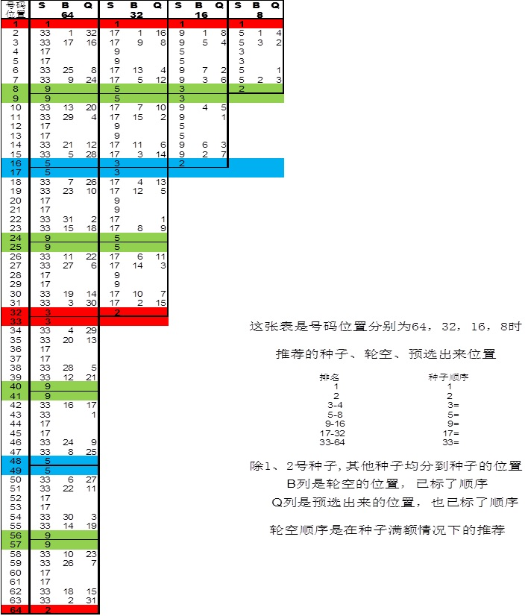

Slide 16
CTTA的轮空表第九个轮空是6号位
ITTF的轮空表第九个轮空是2号位。
但没有本质的差别。严格讲应该随机
6、抢号（国际比赛不用）与预选赛
（1）抢号
定义：两名（对）运动员在一个号码位置上先进行一场比赛，负者淘汰，胜者进入下一轮比赛。
选用号码：按轮空位置号码顺向安排

Slide 17
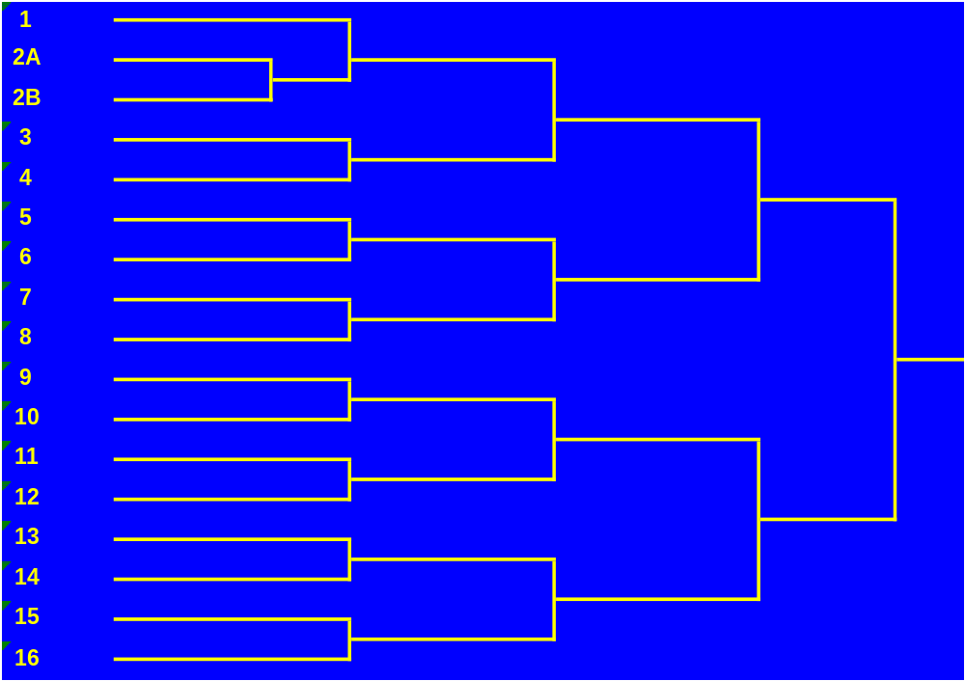

Slide 18
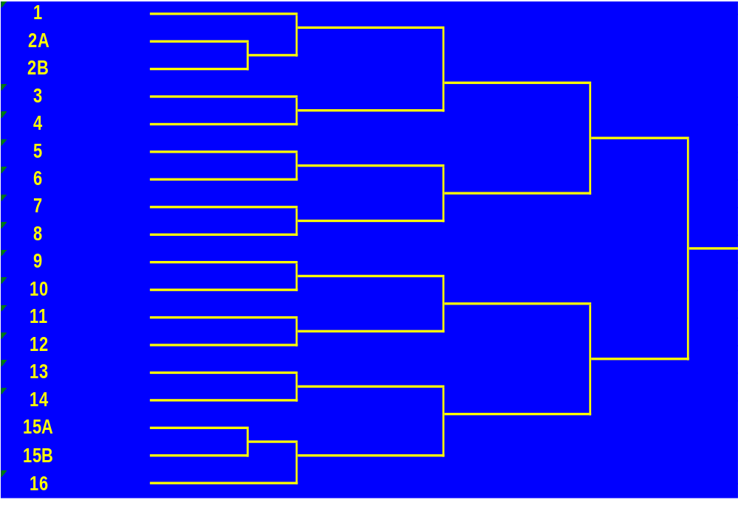

Slide 19
（2）预选赛
定义：规则3.6.1.1.2“如果位置数少于已接纳的报名人数，应举行预选赛，使预选出线人数和免于参加预选赛的人数的和等于所需的位置数”。
选用号码：按轮空位置号码逆向安排

Slide 20
(三)抽签的实施
1、抽签实质
正确地处理“机遇”和“控制”这对矛盾。
排定运动员（队）的位置。应：
（1）引入随机性，无人为因素；
（2）运动员机会均等。

Slide 21
2、抽签原则
（1）种子运动员(队)合理分开,较后相遇;
规则3.6.2.1“以使他们在比赛进行到较后轮次时相遇”。
（2）同一协会运动员(队)合理分开,较后相遇.
规则3.6.3.1“以使他们在比赛进行到较后轮次时相遇”。

Slide 22
世界锦标赛
规程4.1.9.7来自同一协会的运动员在预选赛的轮次和组别以及正选赛的第一轮中分开，之后的轮次不再分开。
种子是一个一个抽签的，因为所有的种子均可查到其排名。不考虑同单位的合理分开，因此：3—4种子可以随机抽入3—4号种子的位置，5—8,9—16也是类似。即5—8号种子每个1/4区一个，9—16每个1/4区两个。

Slide 23
3、抽签方法
（1）循环赛
第一阶段
先抽种子队 （1进A,2进B，3进C，4进D；或3、4抽C、D）；
次抽副种子队 （蛇行排列、一批抽、抽排结合）；
再抽非种子队 （一批抽、分批抽）。

Slide 24
蛇形排列
A | B | C | D
1 | 2 | 3 | 4
8 | 7 | 6 | 5
9 | 10 | 11 | 12
16 | 15 | 14 | 13

Slide 25
先抽种子、副种子队，其余一次抽签
A | B | C | D
1 | 2 | 3 | 4
(5 | 6 | 7 | 8)
(9 | 10 | 11 | 12
13 | 14 | 15 | 16)

Slide 26
分批抽签（4队一批）
A | B | C | D
1 | 2 | 3 | 4
(5 | 6 | 7 | 8)
(9 | 10 | 11 | 12)
(13 | 14 | 15 | 16)

Slide 27
蛇形排列与抽签相结合
A | B | C | D
1 | 2 | 3 | 4
（8 7）
（6 5）
（ 9 10）
（11 12）
（16 15）
（14 13）

Slide 28
蛇形排列与抽签相结合
A | B | C | D
1 | 2 | 3 | 4
（8 7）
（6 5）
（ 9 10）
（11 12）
（16 15）
（14 13）

Slide 29
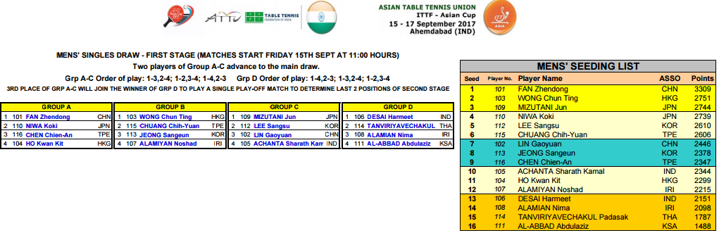

Slide 30
第二阶段（以往世界杯的模式）
将A1和B1确定在 1和8号位。
将C1和D1抽入 4和 5号位。
将A2、B2、C2、D2分别抽入没有同组第一名半区的2、3、6、7号位。

Slide 31
第二阶段
1 A1
2 B/C/D2
3 B/C/D2
4 C/D1
5 C/D1
6 A/C/D2
7 A/C/D2
8 B1

Slide 32
第二阶段
1 A1
2 D2
3 B2
4 C1
5 D1
6 C2
7 A2
8 B1

Slide 33
看个简单的例子
某次国际比赛，第一阶段分4个组，经过比赛各组第一阶段出线的名单为：
问第二阶段（4个淘汰赛位置）的抽签有几种可能？
A组 | 李明 | G队
B组 | 张杰 | S队
C组 | 李海 | G队
D组 | 李乐 | G队

Slide 34
两组抽签
某次团体邀请赛，北京、天津、上海、广东、江苏1、江苏2、浙江7个队参加，第一阶段分两组进行。若北京队为第1号种子，天津队为第2种子，江苏1，上海为第3～4号种子，请将上述7个队分别抽入A、B组。
1
2
3
4
A
北京
上海
江苏2
浙江
B
天津
江苏1
广东
★

Slide 35
一种特殊的赛制
团体赛。分两个阶段，第一阶段分组循环，第二阶段淘汰赛增加附加赛决出前八名，决出前八名后。
单打比赛。先进行分组循环赛，各小组前2名出线，进入第二阶段的淘汰赛，决出前八名。
特殊规定：团体赛前八名队的3名主力队员，直接进入二阶段淘汰赛。
双打项目进行淘汰赛决出前八名。
这个赛制的抽签难度在于单打既有种子直接进位，也有非种子预选出来再进位，而且要求种子合理分开，各组一二名分在不同半区，各队尽量合理分开。

Slide 36
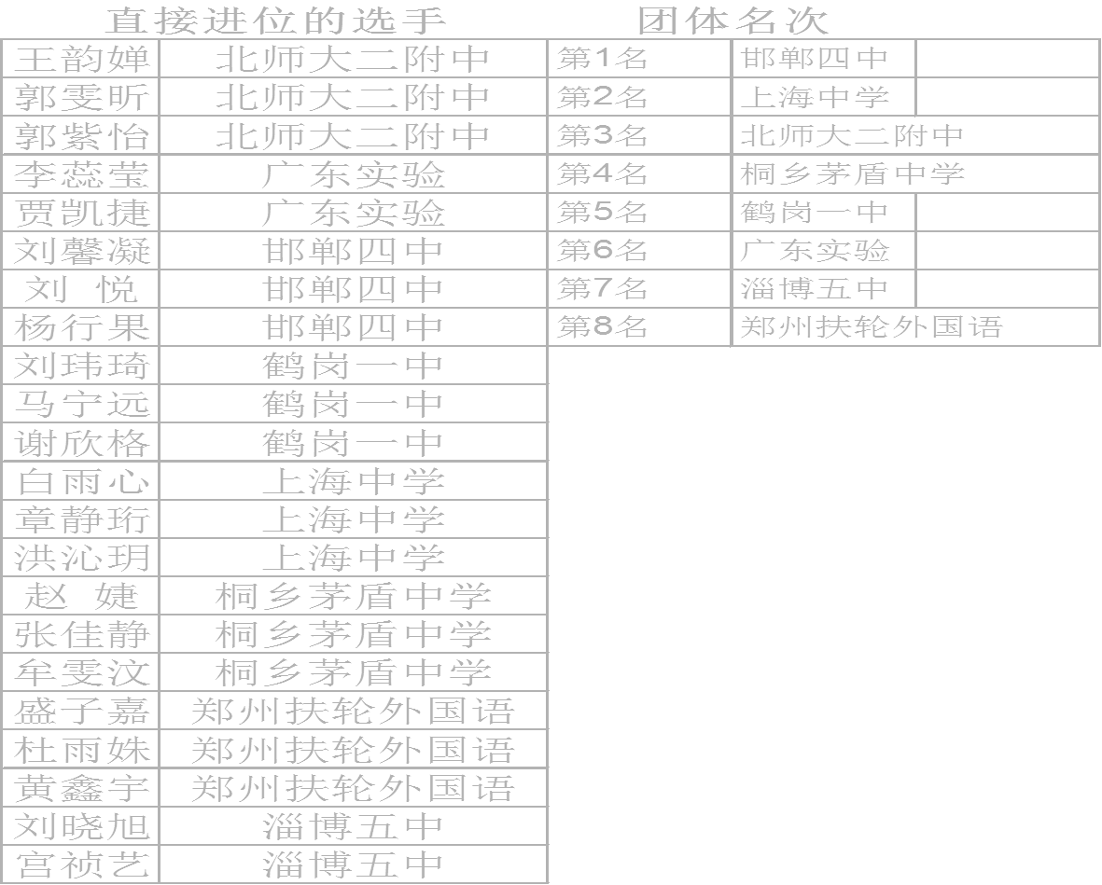

2017年高中女子第二阶段抽签

Slide 37
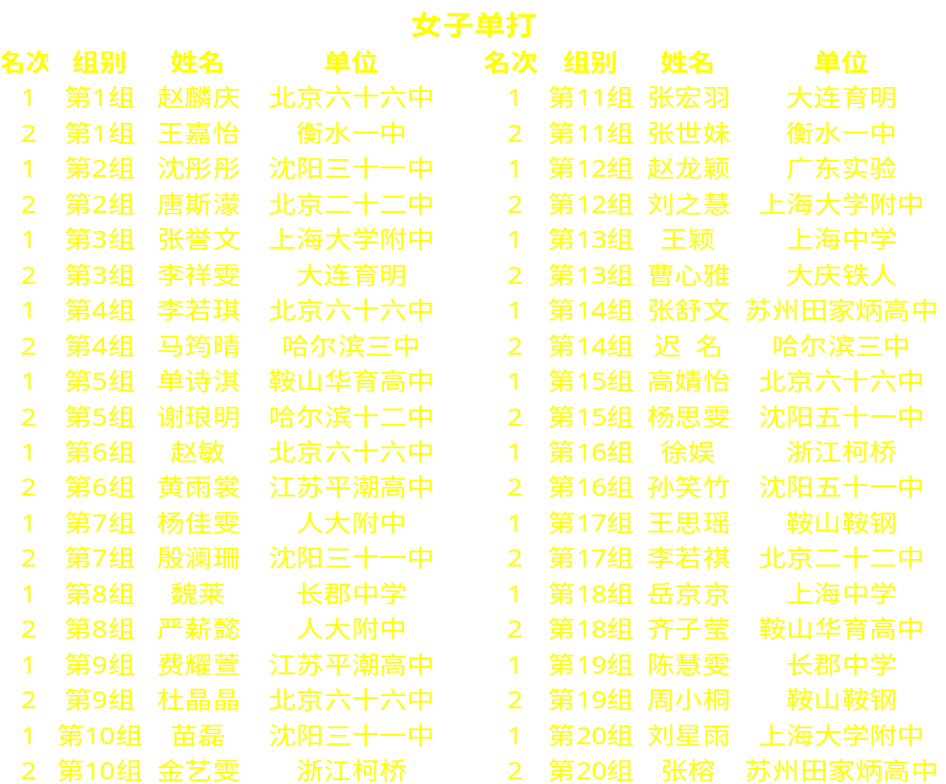

Slide 38
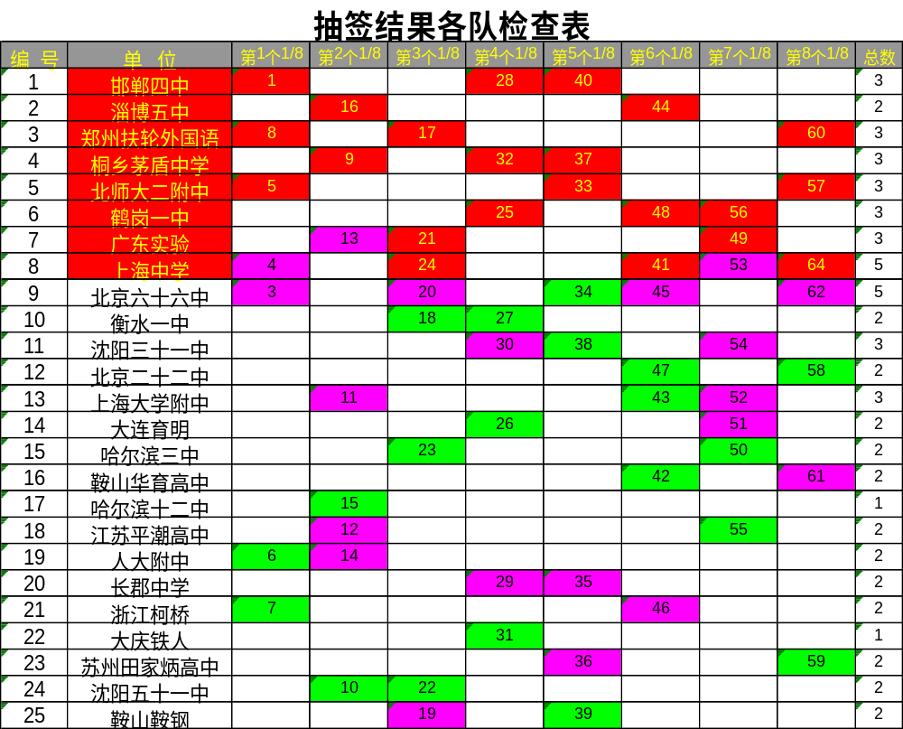

Slide 39
变更抽签
规则3.6.4.2只有在纠正因通知和接受报名方面产生的错误和误解，严重不平衡，或加入补报的运动员时，才可对抽签进行更改。
规则3.6.4.3一个项目比赛开始后，除必要的删减外，抽签结果不可作任何更改；
规则3.6.4.5如果两名双打运动员均已到会，健康状况允许比赛，不得变更其配对，变更配对的理由须是其中一名运动员受伤、生病或缺席。

Slide 40
(2)淘汰赛
种子抽签 直接抽入种子位置号码；
非种子抽签 先进“区”，后定“位”（成败在进“区”）。

Slide 41
种子抽签(1)
例：用128个号码位置进行淘汰赛，设8名种子，前4名已抽签定位，请写出未抽签种子选手可能和必须抽入的位置号码：
种子 位置号码 种子 位置号码
第一号种子A1 1 第5～8号种子
第二号种子A2 128 C1
第3～4号种子 B2
B1 65 A4
A3 64 A5

Slide 42
种子抽签(1)
1
32
33
64
65
96
97
128
A1
必须进入和可能进入的
位置号码
C1 32、33、97
B2 32、33
A4 96
A5 32、33、97
CI/B2/A5
CI/B2/A5
A3
B1
A4
CI/A5
A2

Slide 43
种子抽签(2)
例：用128个号码位置进行淘汰赛，设8名种子，前4名已抽签定位，请写出未抽签种子选手可能和必须抽入的位置号码：
种子 位置号码 种子 位置号码
第一号种子A1 1 第5～8号种子
第二号种子A2 128 C1
第3～4号种子 B2
B1 64 A4
A3 65 A5

Slide 44
种子抽签(2)
1
32
33
64
65
96
97
128
A1
必须进入和可能进入的
位置号码
C1 32、96、97
B2 96、97
A4 33
A5 32、96、97
CI/A5
A4
B1
A3
C1/B2/A5
CI/B2/A5
A2

Slide 45
非种子抽签
队的类型
选手类型
RR型 （○）四分之一区固定数
RS型 （●）二分之一区固定数，四分之一
区机动数
SS型 （⊙）二分之一区、四分之一区都是
机动数

Slide 46
控制公式
min(a,b,e)+min(c,d,f)=L+2 不需任何控制
min(a,b,e)+min(c,d,f)=L+1 需控制“吕”队
min(a,b,e)+min(c,d,f)=L “口”、“吕”、“品”队均需控制
min(a,b,e)+min(c,d,f)＜L 必然卡死，抽签失败

Slide 47
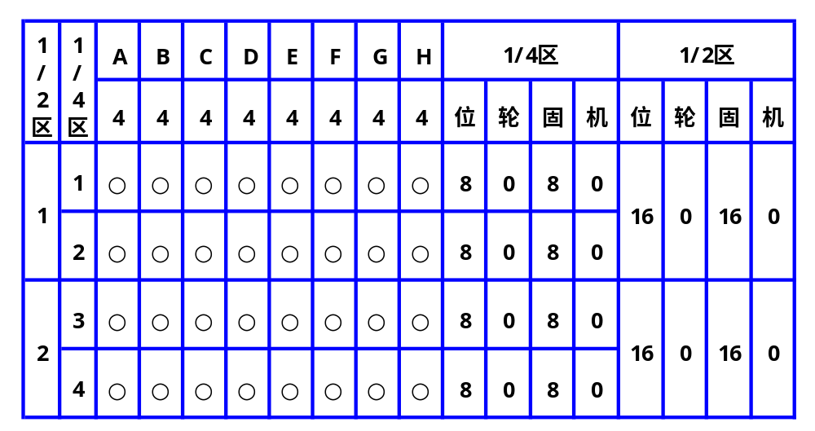
抽签平衡控制表

Slide 48
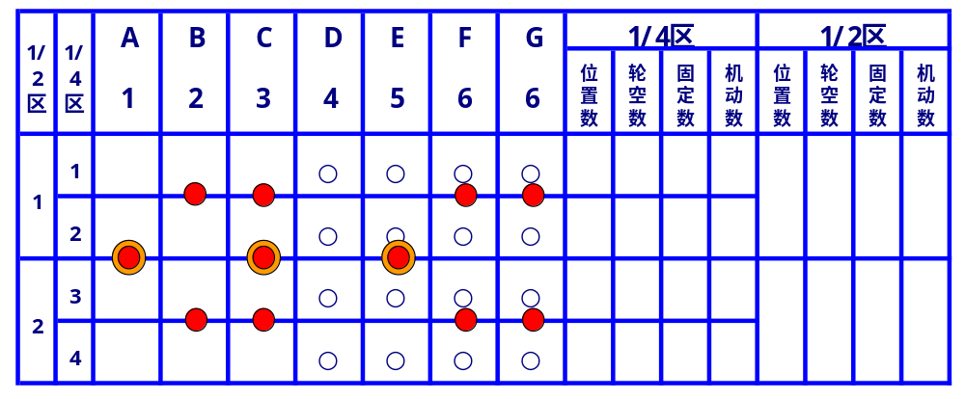




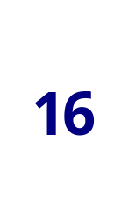
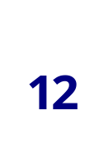

7单位27人参赛

Slide 49
7单位27人参赛

Slide 50
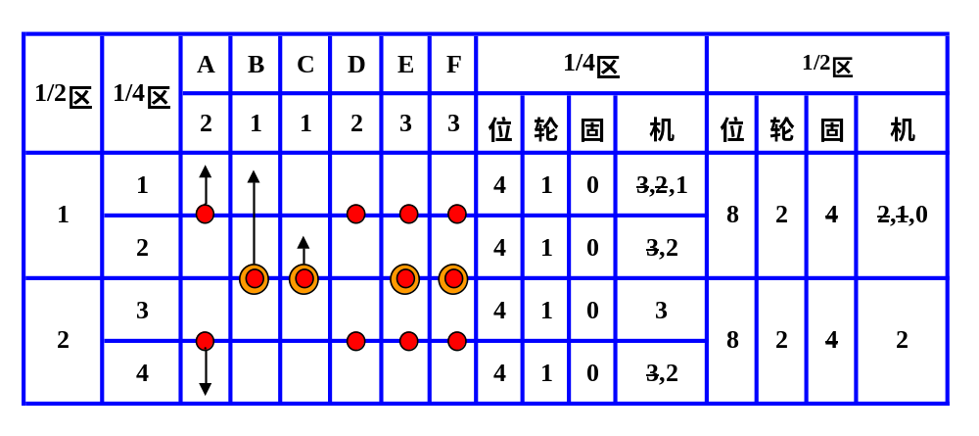
6单位12人参赛

Slide 51
抽签平衡公式的局限性
抽签平衡公式是如何推导出来的？
反证法
没有种子
看看一个例题。

Slide 52
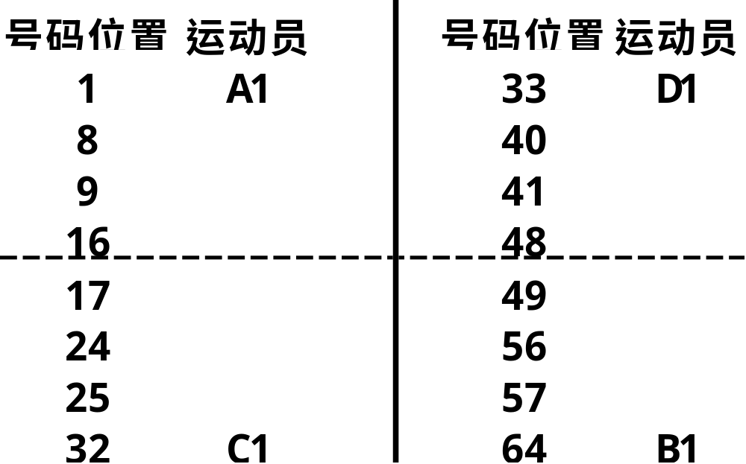
某次城运会预赛中，男单参赛情况是，共8个队，其中：A,B,C,E,F,G队，每个队8个选手；D , H队，每队4个选手。
种子分布如下：
1号种子---- A1 5—8号种子----E1、F1、G1、H1
2号种子----B1 9—16号种子----A2、B2、C2、E2
3—4号种子----C1和D1 F2、G2、G3、G4
1号种子、2号种子和3—4号种子已进位，请在下表完成后面种子的进位，
有无应注意的地方？

Slide 53
抽完了4个种子，剩余12个种子和12个位置。
G队，每个1/4区进1个，位置数剩余8个，
上下半区位置数各4个；
A2，C2必定进入下半区，下半位置数还剩2个；
B2必定进入上半区，上半区位置数还剩3个；
E1、E2上下半区各占一个，
F1、F2上下半区进占一个，
这样，就余上半区1个位置。
因此，H1不能进入下半区。
5—8：E1、F1、G1、H1、
9--16 ：A2、B2、C2、E2、
F2、G2、G3、G4

Slide 54
世界杯第一阶段抽签方法
排名最高的选手放在A组，
排名第二的选手放在B组，
排名第三的选手放在C组，
排名第四的选手放在D组。
其余的选手，根据世界排名的前后， 4人一个轮次，抽签分别进入各个小组。

Slide 55
世界杯抽签办法
第一阶段
 | A | B | C | D
1 | 1 | 2 | 3 | 4
2
3
4
(8 | 7 | 6 | 5)
(9 | 10 | 11 | 12)
(16 | 15 | 14 | 13)

Slide 56
第二阶段抽签说明
1、A组第一名进入1号位；
2、B组第一名进入8号位；
3、C组和D组的第一名抽入4号位和5号位；
4、各组的第二名将抽到和第一名不同半区的剩余位置。

Slide 57
第二阶段(1)
1 A1
2 D2
3 B2
4 C1
5 D1
6 C2
7 A2
8 B1

Slide 58
第二阶段(2)
1 A1
2 C2
3 B2
4 D1
5 C1
6 D2
7 A2
8 B1

Slide 59
抽签说明
1、A1进入1号位；
2、B1进入8号位；
3、C1和D1组抽入4号位和5号位，
假设： C1抽入4号位，D1抽入5号位；
4、各组的第二名将被抽到和同组第一名
不同半区的剩余位置。
B2和D2抽入2、3号位:
假设： D2抽入2号位，B2抽入3号位；
A2和C2抽入6、7号位:
假设： C2抽入6号位，A2抽入7号位。

Slide 60
先小组循环后淘汰比赛的抽签原则
淘汰赛阶段，都是先考虑同组前两名的分在不同的半区，尔后再考虑同协会（单位）是否合理分开（依据比赛的规程而定）。
有些比赛是小组前四名出线，则先保证小组前两名分在不同半区，尔后小组3、4名分在不同半区，是否与小组的第1或第2在第一轮相遇，依据比赛规程而定，最后考虑同协会的是否分开（依据比赛规程而定）

